Slide 1
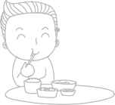

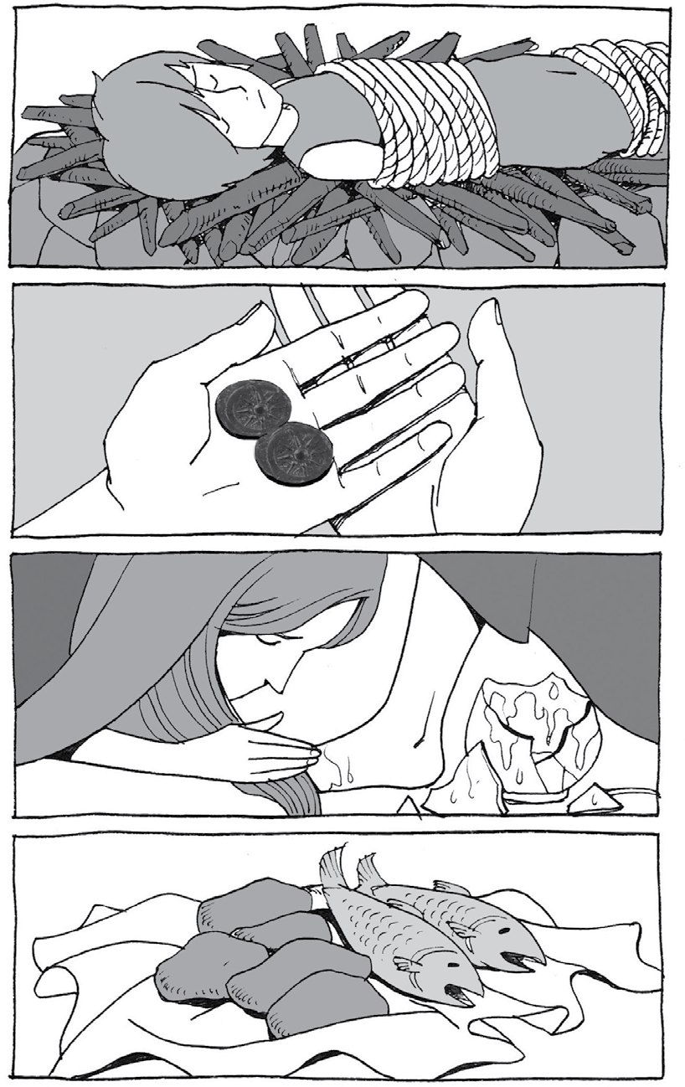

13
Las personas que amaban a Jesús
María derramó perfume sobre Jesús
María de Betania, su hermana Marta y su hermano Lázaro eran una familia amada por Jesús. Jesús fue perseguido dondequiera que iba, pero ellos realmente amaban a Jesús, lo trataban con afecto y agradaban al Señor. En el pasado, el Señor salvó a Lázaro, que estaba enfermo y murió durante cuatro días, le salvó con la Palabra y lo llamó amigo.
Palabra entender
Resumen lección
capítulo
Mt 26:6~13, Mr 14:3~9, Jn 12:1~8
Himnario 182 (Da lo mejor al maestro)
Hoy aprender
Palabra
Saber que María pudo entregar lo mejor al Señor porque escuchó atentamente la palabra del Señor.
Saber que el sacrificio de los cristianos es continuamente necesario para que se predique el evangelio.
Seis días antes de que Jesús muriera en la cruz, Simón, que fue sanado de la lepra en Betania, hizo un banquete para Jesús en su casa. Lázaro, que murió y resucitó, también asistió a este banquete para tener comunión con Jesús, y Marta sirvió a Jesús y a sus discípulos con diligente labor y servicio. En ese momento, María trajo un vaso de alabastro de perfume de gran precio, lo quebró y derramó sobre la cabeza de Jesús y enjugó los pies de Jesús con su cabello. Algunos de los discípulos lo vieron y no comprendieron las acciones de María y se sintieron resentidos, especialmente Judas Iscariote que vendió a Jesús, acusándolo por malgastar trescientos denarios. Sin embargo, María estaba tan agradecida por la gran gracia que recibió de Jesús y quería pagar su amor. Además, María mientras escuchaba la Palabra, estaba ansiosa por darle lo mejor al Señor porque se dio cuenta de que quedaba poco tiempo para el día de la muerte de Jesús. El Señor alabó a María y dijo que había preparado la sepultura de Jesús con anticipación. También dijo que dondequiera que se predique este evangelio, en todo el mundo, también se contará lo que María ha hecho, para memoria de ella.
Abrir el corazón
Palabra
Escríbelos en la tabla de tu corazón
Y le hicieron allí una cena; Marta servía, y Lázaro era uno de los que estaban sentados a la mesa con él. Entonces María tomó una libra de perfume de nardo puro, de mucho precio, y ungió los pies de Jesús, y los enjugó con sus cabellos; y la casa se llenó del olor del perfume. (Jn 12:2~3)
El amor al Señor debe manifestarse mediante las obras.
Yo, que amo al Señor, ¿qué le daré al Señor? Escríbelo y practícalo.
There they made Him a supper; and Martha served, but Lazarus was one of those who sat at the table with Him. Then Mary took a pound of very costly oil of spikenard, anointed the feet of Jesus, and wiped His feet with her hair. And the house was filled with the fragrance of the oil. (Jn 12:2~3)
108
109

Slide 2



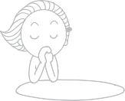
Palabra
Meditar más profundamente
Palabra
Aplicar a la vida
1. Después de leer y meditar en los siguientes versículos de la Biblia, pon un título o resume el contenido. O escribe lo que sientes o escribe el que creas que es el versículo clave, libremente.
Porque como el cuerpo sin espíritu está muerto, así también la fe sin obras está muerta. (Stg 2:26)
(Gn 22:8~12)
1. Escribe cómo aplicarás a tu vida esta semana la palabra que has aprendido hoy.
(1S 1:25~28)
Uno.
(Stg 1:22~25)
Dos.
Palabra
Cambiar mi mente a la palabra
Tres.
Lee San Juan 12:1~8 del texto de hoy y responde lo siguiente:
1. Escribe lo que está haciendo cada persona en el texto.
① Marta :
② Lázaro :
③ María :
④ Judas Iscariote :
2. Revisa lo que decidiste aplicar la semana pasada y escribe tu evaluación.
2. Aunque María estaba haciendo el mayor bien, los discípulos de Jesús la criticaron. ¿Cómo reaccionó María en ese momento y quién la defendía?
3. El día que Jesús murió en la cruz fue el día antes del día de reposo, por lo que no pudieron ungirle especias aromáticas sobre su cuerpo porque tenían prisa por enterrarlo. Entonces, el primer día después del día de reposo, las mujeres fueron al sepulcro para ungirle especias aromáticas sobre el cuerpo de Jesús, pero al final, no pudieron. ¿Por qué? Lee San Marcos 16:1~6 y escríbelo.
Palabra
Orar para vivir de acuerdo a la Palabra
Oramos para que durante el tiempo de hoy, yo mismo pueda servir al Señor como el más noble. Y, como María, propongamos dar lo más preciado al Señor por el evangelio.
4. Como resultado, María fue la única que ungió el cuerpo de Jesús para la sepultura. ¿Cómo supo María y se preparó para un hecho que ni siquiera los discípulos se dieron cuenta? Lee y medita San Lucas 10:38~42 y escríbelo.
5. Pronto pasarán las oportunidades para que yo trabaje para el Señor. Vamos a reflexionar profundamente sobre lo que puedo hacer por el Señor en este momento.
110
111

Slide 3

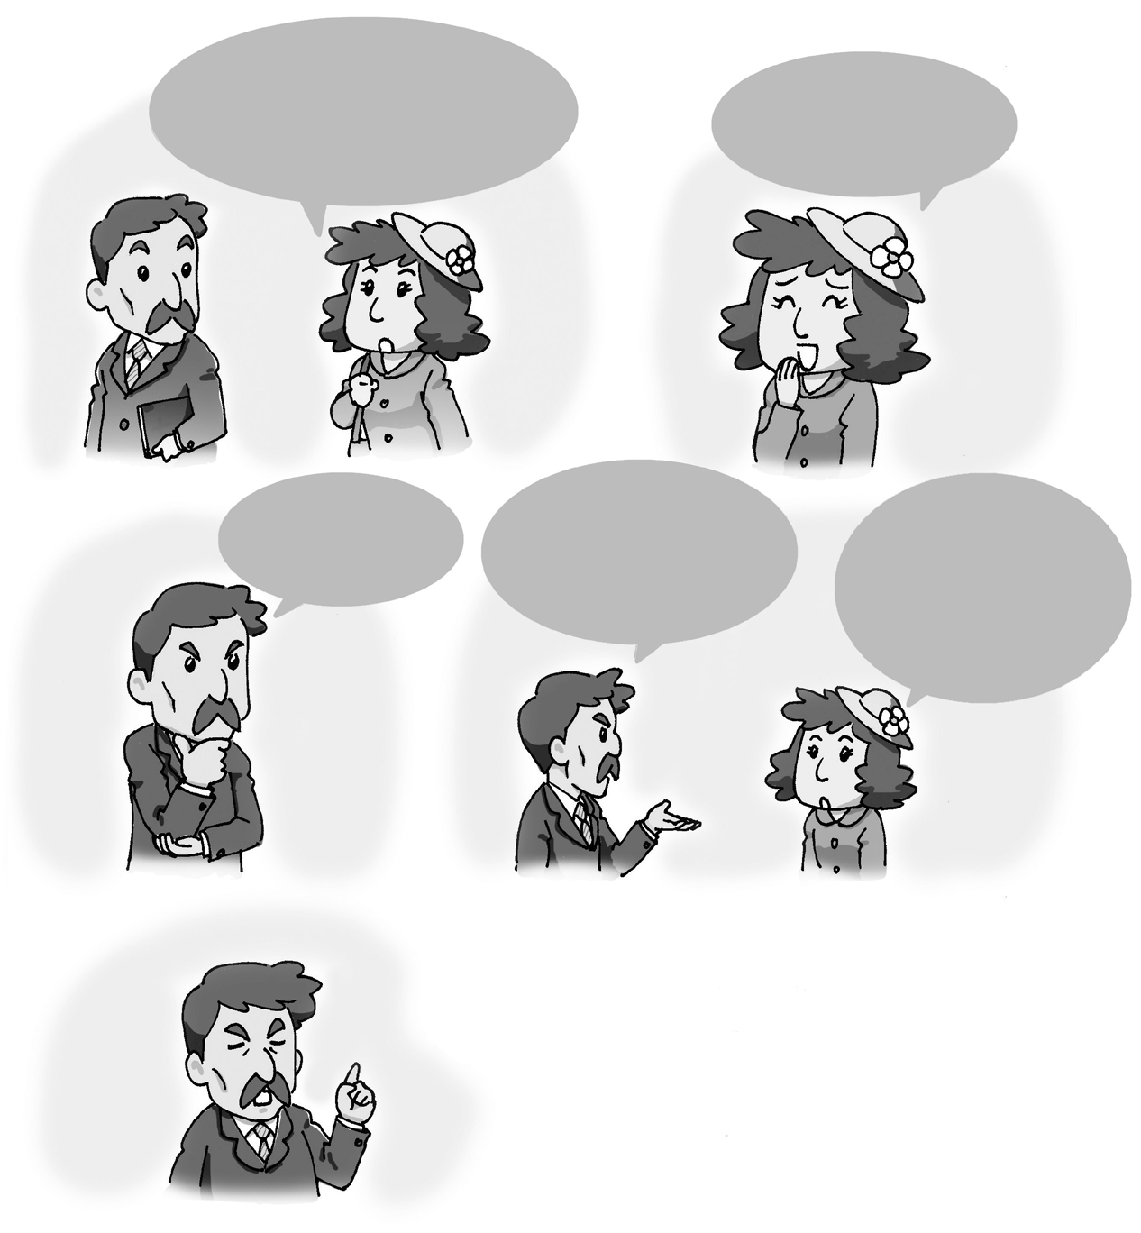
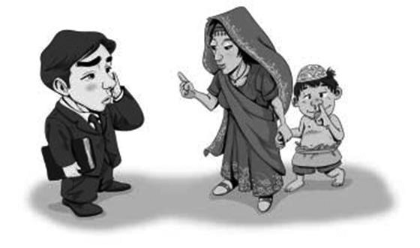
Nuestra historia
Alegoría
La disciplina es la prueba de su hijo
Da lo mejor a Dios
Pastor, no importa cuánto pecado cometo, Dios me deja en paz.
Supongo que me quiere como la más jóven.
Una mañana, un misionero en la India se encontró con una mujer hindú que había tratado de evangelizar varias veces. Ella tenía dos hijos en brazos. Uno muy guapo, inteligente y de apariencia saludable, sin embargo, el niño que parecía mayor estaba babeando y temblando por la enfermedad. La mujer que sostenía al niño también se sentía invadida por el dolor y el miedo. El misionero le preguntó a la mujer hindú: “¿A dónde vas?” Y ella respondió: "Voy al río para sacrificar a uno de mis niños a nuestro dios para expiar mis pecados." El misionero urgentemente le testificó de Dios, pero ella no escuchaba. Después de un tiempo, el misionero volvió a encontrarse con la mujer hindú. Ella estaba con el niño enfermo, que está temblando y babeando. Cuando el misionero le preguntó por el otro niño sospechosamente, la mujer hindú dijo: “¿No te acuerdas? La última vez que nos vimos, le dije que iba al río a sacrificar a uno de mis niños a nuestros dioses." El misionero se asustó y le preguntó: “Si tenías que entregar uno de tus hijos a los dioses, ¿por qué no entregaste a este niño al río, sino al niño inteligente y guapo?” Entonces la mujer hindú respondió asombrosamente:
Emm...
Señora estás demostrando tú misma que no eres cristiana.
¿Qué dices... cuánto tiempo he estado en la iglesia...
"No sé cómo hace tu religión, pero nosotros los hindúes dedicamos lo mejor a nuestros dioses."
Si eres cristiana,
Dios nunca te hubiera dejado en paz.
¿Cómo estás tú?
Porque el Señor al que ama, disciplina, Y azota a todo el que recibe por hijo. Si soportáis la disciplina, Dios os trata como a hijos; porque ¿qué hijo es aquel a quien el padre no disciplina? Pero si se os deja sin disciplina, de la cual todos han sido participantes, entonces sois bastardos, y no hijos. (He 12:6~8)
112
113

Slide 4
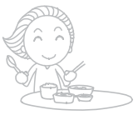





Miércoles
Domingo
Palabra de miércoles
Día.
Palabra de domingo
Día.
Título :
Predicador :
Título :
Predicador :
Texto :
Texto :
114
115

Slide 5


Entonces me invocaréis, y vendréis y oraréis a mí, y yo os oiré; y me buscaréis y me hallaréis, porque me buscaréis de todo vuestro corazón. (Jer 29:12~13)
Entonces me invocaréis, y vendréis y oraréis a mí, y yo os oiré; y me buscaréis y me hallaréis, porque me buscaréis de todo vuestro corazón. (Jer 29:12~13)
♥ El tema de mi oración
(Escribe el tema de oración específicamente)
♥ El tema de mi oración
(Escribe el tema de oración específicamente)
♥ El proceso de respuesta de oración
(Escribe lo que sucedió en medio de la oración y lo que agradeciste)
♥ El proceso de respuesta de oración
(Escribe lo que sucedió en medio de la oración y lo que agradeciste)
♥ El resultado de la oración
(Escribe las palabras que te ha dado en medio de la oración o la parte que meditaste)
♥ El resultado de la oración
(Escribe las palabras que te ha dado en medio de la oración o la parte que meditaste)
116
117

Slide 6
Entonces me invocaréis, y vendréis y oraréis a mí, y yo os oiré; y me buscaréis y me hallaréis, porque me buscaréis de todo vuestro corazón. (Jer 29:12~13)
Entonces me invocaréis, y vendréis y oraréis a mí, y yo os oiré; y me buscaréis y me hallaréis, porque me buscaréis de todo vuestro corazón. (Jer 29:12~13)
♥ El tema de mi oración
(Escribe el tema de oración específicamente)
♥ El tema de mi oración
(Escribe el tema de oración específicamente)
♥ El proceso de respuesta de oración
(Escribe lo que sucedió en medio de la oración y lo que agradeciste)
♥ El proceso de respuesta de oración
(Escribe lo que sucedió en medio de la oración y lo que agradeciste)
♥ El resultado de la oración
(Escribe las palabras que te ha dado en medio de la oración o la parte que meditaste)
♥ El resultado de la oración
(Escribe las palabras que te ha dado en medio de la oración o la parte que meditaste)
118
119

Slide 7
Entonces me invocaréis, y vendréis y oraréis a mí, y yo os oiré; y me buscaréis y me hallaréis, porque me buscaréis de todo vuestro corazón. (Jer 29:12~13)
Entonces me invocaréis, y vendréis y oraréis a mí, y yo os oiré; y me buscaréis y me hallaréis, porque me buscaréis de todo vuestro corazón. (Jer 29:12~13)
♥ El tema de mi oración
(Escribe el tema de oración específicamente)
♥ El tema de mi oración
(Escribe el tema de oración específicamente)
♥ El proceso de respuesta de oración
(Escribe lo que sucedió en medio de la oración y lo que agradeciste)
♥ El proceso de respuesta de oración
(Escribe lo que sucedió en medio de la oración y lo que agradeciste)
♥ El resultado de la oración
(Escribe las palabras que te ha dado en medio de la oración o la parte que meditaste)
♥ El resultado de la oración
(Escribe las palabras que te ha dado en medio de la oración o la parte que meditaste)
120
121

Slide 8


Mi
Oración
Entonces me invocaréis, y vendréis y oraréis a mí, y yo os oiré; y me buscaréis y me hallaréis, porque me buscaréis de todo vuestro corazón. (Jer 29:12~13)
Perseverad en la oración, velando en ella con acción de gracias. (Col 4:2)
FECHA
SOLICITA
TEMA
CONTENIDO
RESPUESTA
FECHA
SOLICITA
TEMA
CONTENIDO
RESPUESTA
122
123

Slide 9

Perseverad en la oración, velando en ella con acción de gracias. (Col 4:2)
Perseverad en la oración, velando en ella con acción de gracias. (Col 4:2)
FECHA
SOLICITA
TEMA
CONTENIDO
RESPUESTA
FECHA
SOLICITA
TEMA
CONTENIDO
RESPUESTA
124
125

Slide 10
Perseverad en la oración, velando en ella con acción de gracias. (Col 4:2)
Perseverad en la oración, velando en ella con acción de gracias. (Col 4:2)
FECHA
SOLICITA
TEMA
CONTENIDO
RESPUESTA
FECHA
SOLICITA
TEMA
CONTENIDO
RESPUESTA
126
127

Slide 11
Perseverad en la oración, velando en ella con acción de gracias. (Col 4:2)
FECHA
SOLICITA
TEMA
CONTENIDO
RESPUESTA
128

